Slide 1






ТВОРЧИЙ ЗВІТ
вчителя початкових класів
Олешківського ліцею №2
Олешківської міської ради
Мицак О.М.

Slide 2






Життєвий девіз:
Пізнавати світ і навчати цьому інших.
Педагогічне кредо:
Учитель – це не той, хто тільки вчить,
а той, у кого хочуть навчатися.

Slide 3
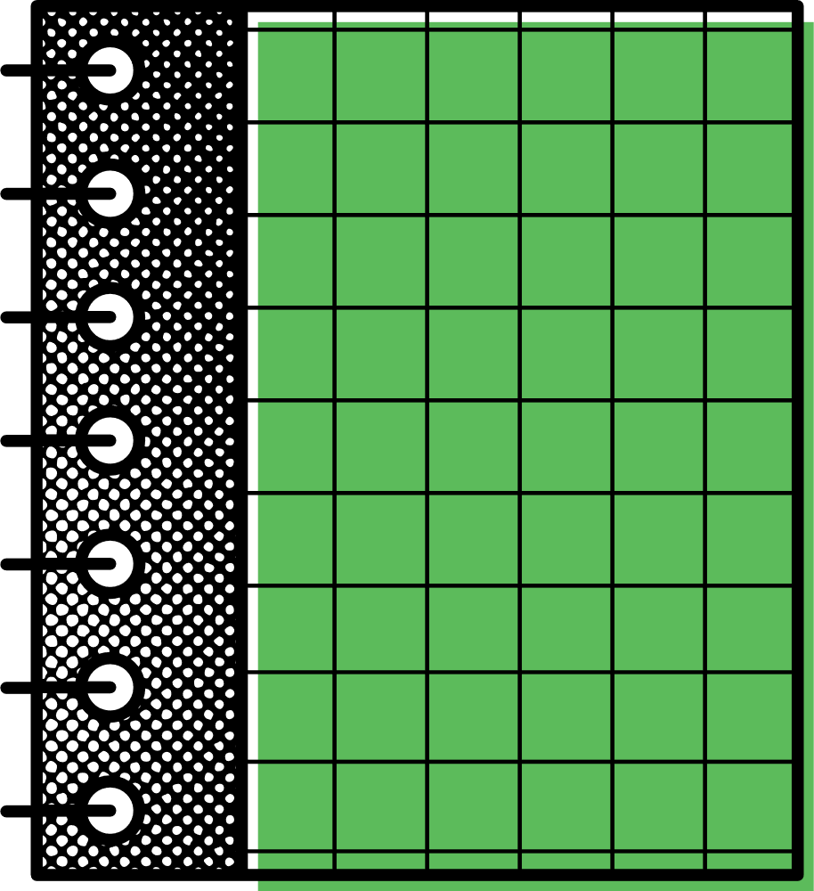
взаєморозуміння – взаємодопомога – співробітництво;
Кожний шкільний день
проходить в режимі нон – стопу:
-праця – творчість – талант;
-моральність – толерантність - громадянськість.

Slide 4


  дитині, як і дорослому потрібна свобода думок
  розвивай в учня допитливість, творчу фантазію
  люби дітей і вони віддячать тобі тим же
Основні педагогічні правила:
  допомагай знайти істину в ході дискусії
  умій зацікавити
  підтримай і допоможи тому, хто цього потребує
  переймай цікаве з досвіду інших;

Slide 5


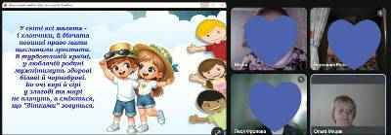
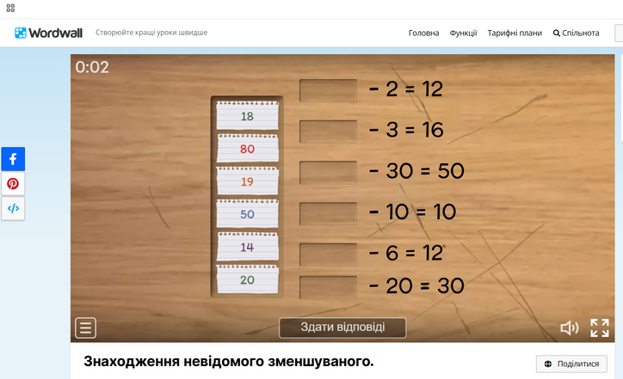
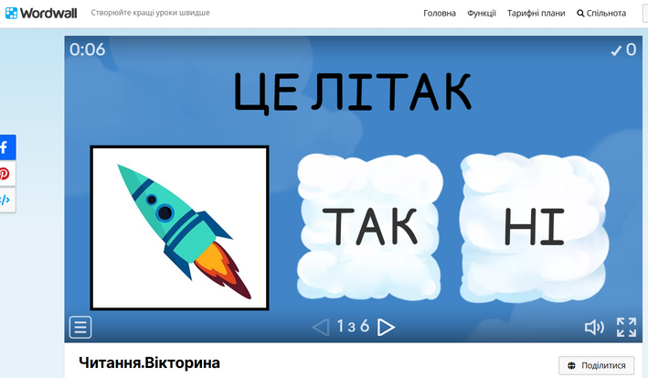
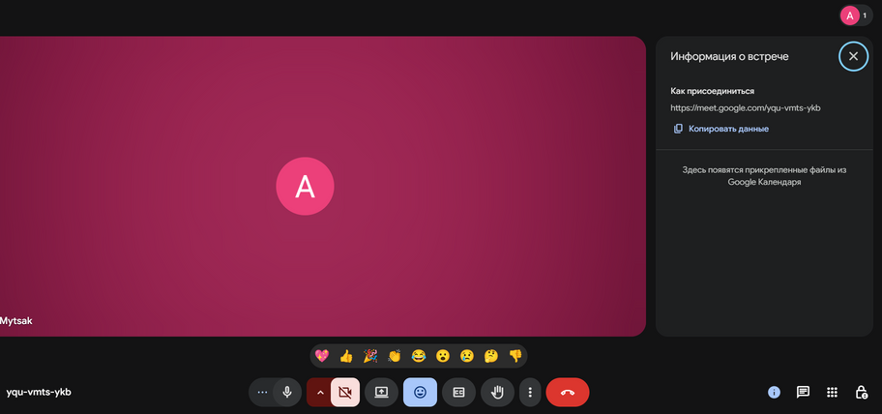
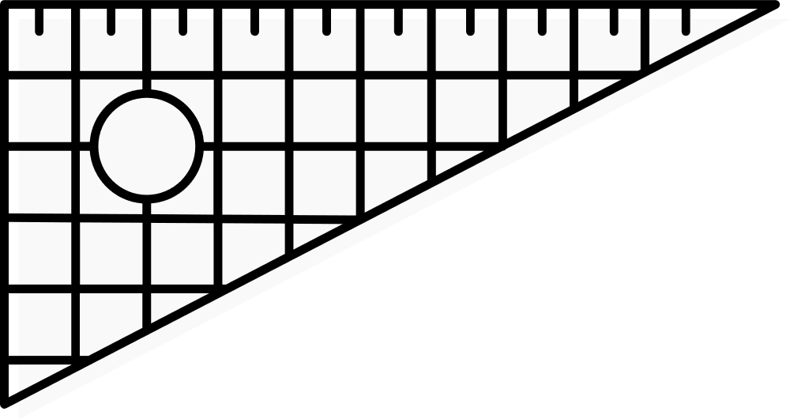
Сучасна початкова школа орієнтована на розвиток особистості дитини, формування її ключових компетентностей, уміння вчитися впродовж життя. Одним із важливих завдань учителя є активізація пізнавальної діяльності учнів, підвищення їх мотивації до навчання. Саме тому у своїй педагогічній діяльності значну увагу приділяю впровадженню інтерактивних технологій навчання.
Мне нравится печь печенье.

Slide 6

Науково – методична проблема:
«Активізація пізнавальної діяльності учнів шляхом впровадження інтерактивних технологій»

Slide 7


Мета:
активізувати пізнавальну діяльність молодших школярів шляхом використання інтерактивних методів і прийомів навчання.
Завдання:
  створити умови для активної участі кожного учня в навчальному процесі;
  розвивати пізнавальний інтерес, критичне мислення та комунікативні навички;
  формувати вміння працювати в парі та групі;
  сприяти розвитку самостійності й творчості учнів.

Slide 8

Використання інтерактивних технологій у навчальному процесі
Робота в парах і групах (взаємонавчання, обговорення, виконання спільних завдань)
Методи розвитку критичного мислення «Мікрофон», «Мозковий штурм», «Асоціативний кущ», «Прес-метод»
Ігрові технології: дидактичні ігри, рольові ігри, навчальні квести
Інтерактивні вправи з використанням ІКТ: презентації, онлайн-платформи, навчальні відео
Рефлексивні методи: «Смайлики настрою», «Незакінчені речення», «Сходинки успіху»

Slide 9





Результативність роботи
Використання інтерактивних методів сприяє:
  підвищенню пізнавальної активності та мотивації до навчання;
  покращенню якості засвоєння навчального матеріалу;
  розвитку мовленнєвих, соціальних та творчих здібностей учнів;
  формуванню позитивного психологічного клімату в класі;
  зростанню впевненості дітей у власних силах.

Slide 10





Навчально-методична робота
Навчальна
Виховна
Творча
Методична

Slide 11
Навчальна діяльність
Працюючи над проблемою, я намагаюся використовувати
інноваційні підходи, комп‘ютерні технології, ігрові вправи.
Систематично проводжу уроки з використанням
інтерактивних прийомів.

Slide 12
Форми проведення уроків
  Казка
  Мандрівка
  Екскурсія
Урок
  Змагання
  Гра
Урок
  Усний журнал
  Інтегрований
Урок

Slide 13
Технологічний підхід у роботі
  особистісно орієнтоване навчання
  ігрові технології
  технологія розвитку критичного мислення
  технологія колективної взаємодії
  технологія різнорівневого навчання

Slide 14
Методична діяльність
Участь у семінарах, вебінарах, методичних об'єднаннях дає можливість не лише познайомитися з роботою своїх колег, а й підвищити свій досвід.

Slide 15

Творча діяльність
Завданням учителя, зацікавленого в результатах своєї праці, є постійний творчий пошук, системна робота, апробація нових, нетрадиційних форм і прийомів навчання і, водночас, вдосконалення та відшліфування давно відомих, традиційних.

Slide 16
Виховна діяльність
Як класний керівник приділяю багато уваги формуванню та розвитку колективу. Учні класу активні в суспільному житті класу та школи. Виховна робота з класом має не менше значення, ніж навчальна діяльність.
Робота з батьками
Рекомендації, пам’ятки
Консультації для батьків
Батьківські збори, всеобуч
Індивідуальні онлайн зустрічі

Slide 17
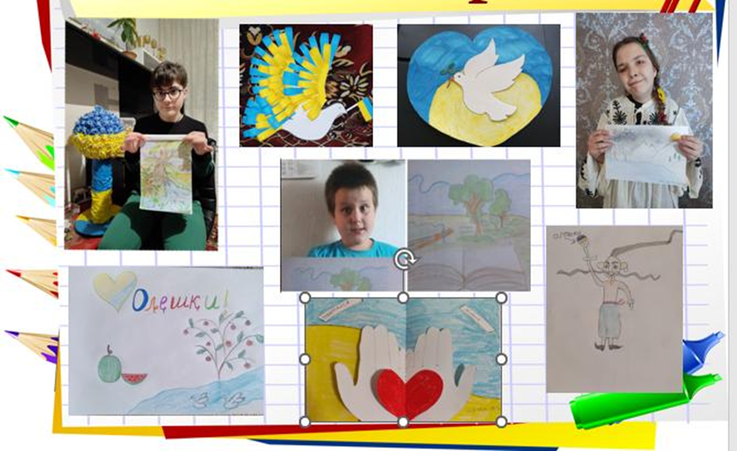
Наша творчість

Slide 18
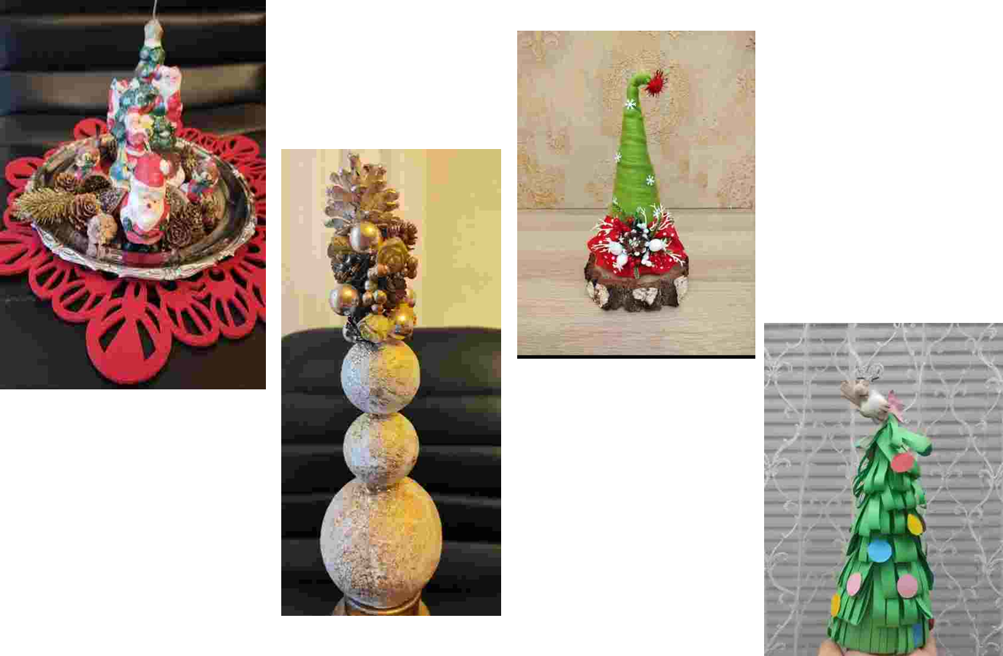
Наша творчість

Slide 19
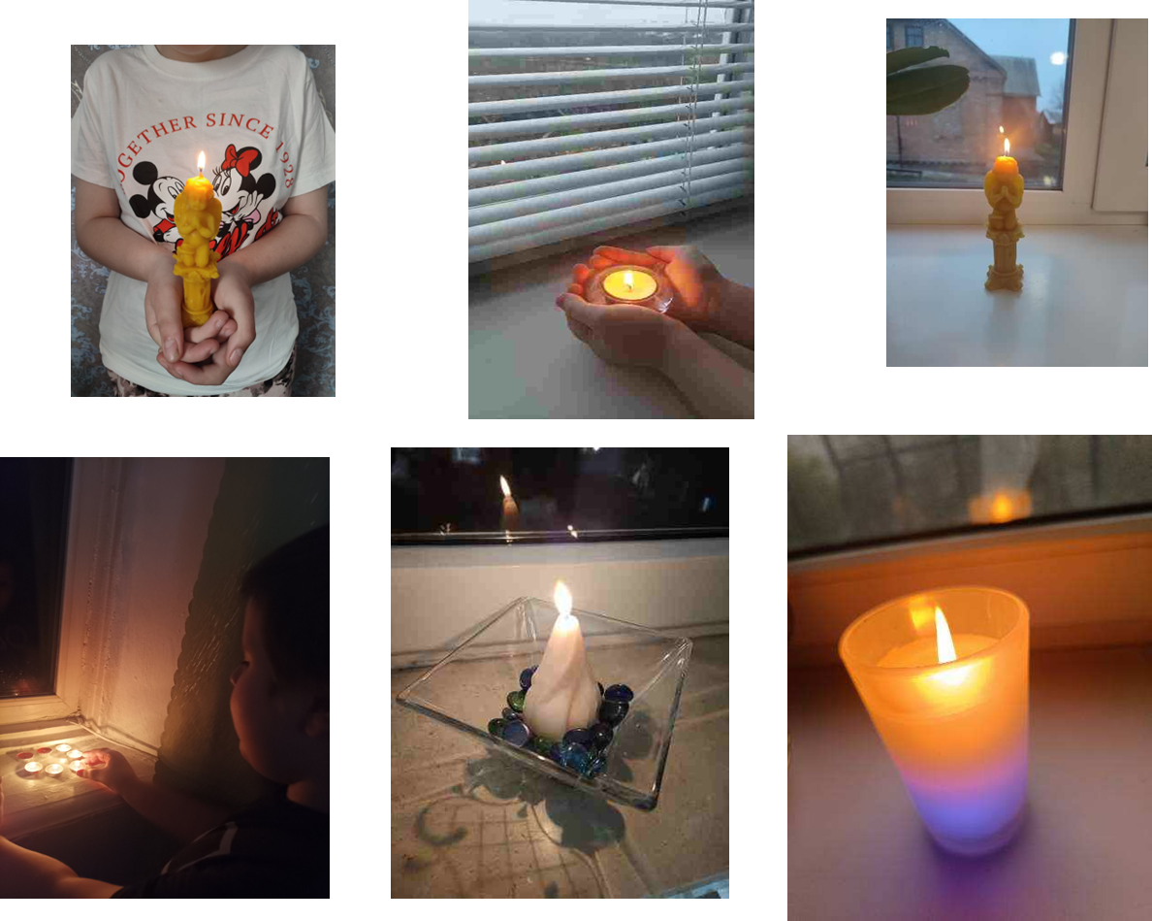
Акція «Запали свічку!»

Slide 20
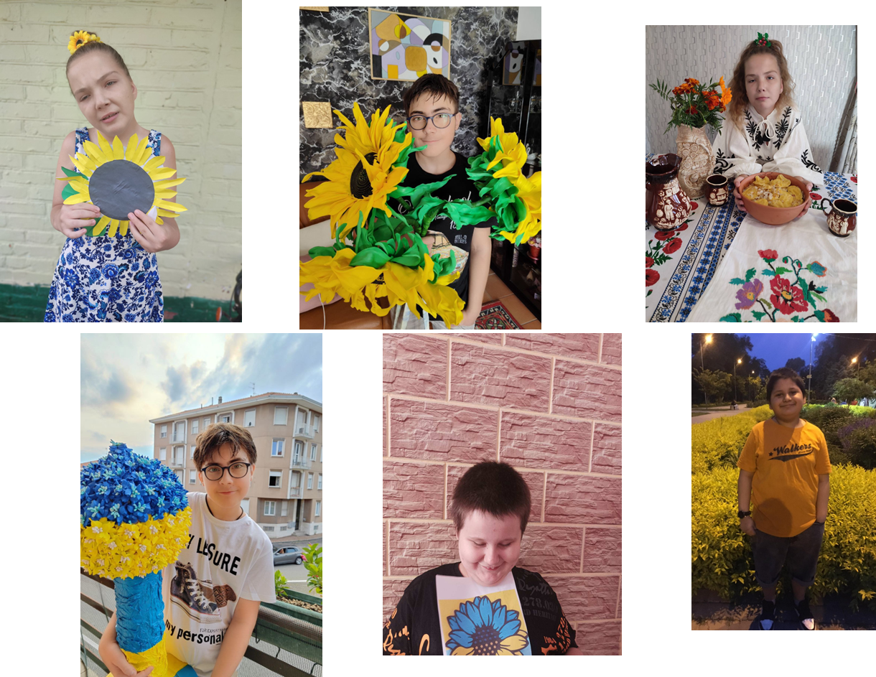
Ми маленькі патріоти

Slide 21
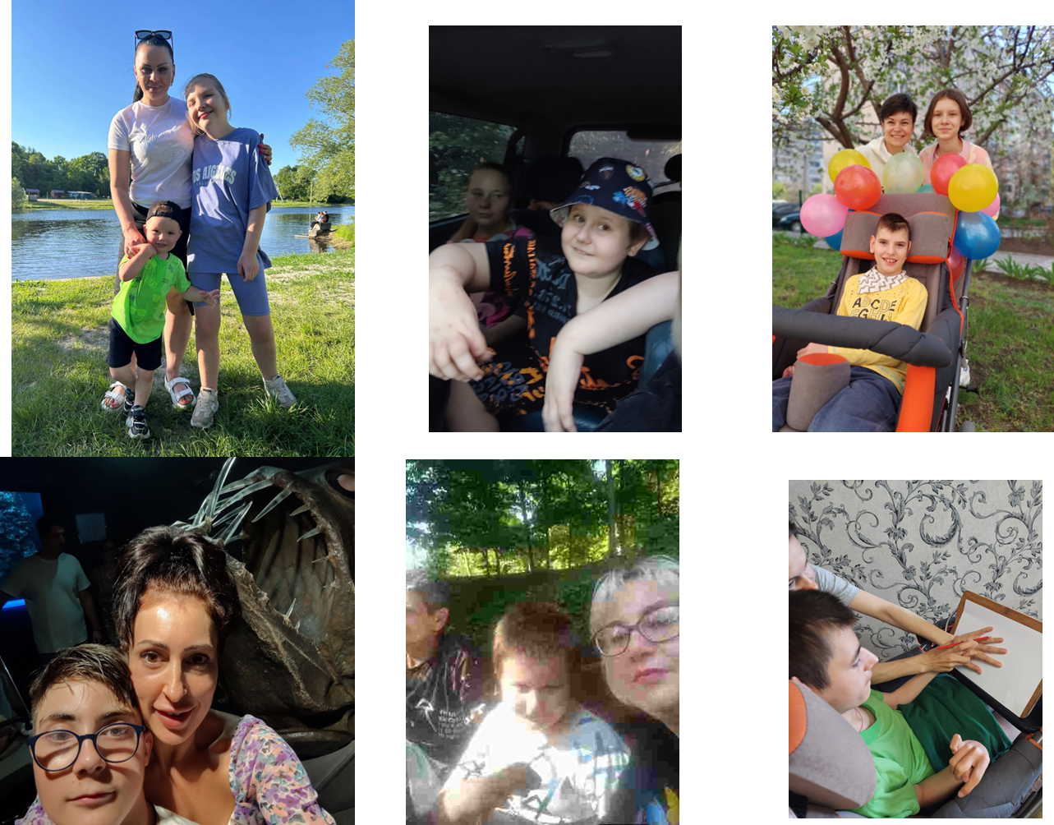

Slide 22

Дякую за увагу!

